Slide 1


El Uso de las TIC’S y el Paradigma de la Web 2.0 en las Bibliotecas de la Universidad Nacional de Asunción
Candidata: Estela Beatriz Barrios González
Objetivo: Precisar el grado de utilización de las TIC’s y de las tecnologías de la Web 2.0 en las bibliotecas universitarias de la Universidad Nacional de Asunción.

Slide 2
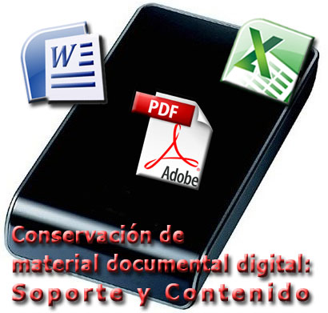
Título: Sistema de Conservación Preventiva de los Recursos Bibliográficos, Electrónicos y Digital en las Unidades de Información de la Universidad Nacional de Asunción.
Candidata: María Ester Ayala Salinas
Objetivo: Evaluar el estado de preservación y conservación de los recursos bibliográficos electrónico y digital en las unidades de información de la Universidad Nacional de Asunción.

Slide 3

Candidata: María del Carmen Rodríguez de Vera
Título: Competencias Profesionales del Bibliotecario Escolar en Ejercicio y su Impacto en la Sociedad Educativa
Objetivo General: Analizar el desempeño del capital humano en las bibliotecas escolares de las escuelas y colegios que conforman los Referentes Departamentales del Ministerio de Educación y Cultura.

Slide 4
Grupo de Investigación en Ciencias de la Información
- GICI -

Slide 5
GICI
LINEA DE INVESTIGACION
La línea de investigación es considerada como el eje ordenador de la actividad de investigación, a través de la conjunción de esfuerzos en forma ordenada y sistemática de carácter institucional y académico en la que participan activamente: directivos, docentes y alumnos con el propósito de abordar en forma cooperativa e interdisciplinaria un área de conocimiento
PERMITE:
Desarrollar proyectos hacia una misma dirección, pues se tiene una línea de investigación (Nacional, Mercosur)
El grupo va creciendo cualitativa y cuantitativamente
Se abren nuevas líneas afines de trabajo, coordinándose unos grupos con otros
Abrir varias líneas de investigación que pueden ir articuladas entre sí
Posibilidad de desarrollar programas de investigación, como estudios de posgrados, asesorías y consultorías a empresas, y publicaciones, entre otras.

Slide 6
GICI
FORMULACION DE LAS LINEAS DE INVESTIGACION
La investigación tiene que ser útil, relevante para enfrentar problemas concretos, o para contribuir al conocimiento “universal”, para legitimar una investigación, etc, es decir, las tesis deben tener aportes concretos.

Slide 7
GICI
FINALIDAD
Fortalecer los procesos de enseñanza y aprendizaje.
Desarrollar actitudes, competencias y operaciones intelectuales.
Formar para la producción intelectual con metodología y rigor critico.
Orientar para producir nuevos conocimientos.
Facilitar procesos pedagógicos y desarrollos tecnológicos y de innovación.
Verificar o modificar saberes

Slide 8
UNIVERSIDAD NACIONAL DE ASUNCIÓN
FACULTAD POLITECNICA
DIRECCIÓN DE INVESTIGACIÓN, POSGRADO Y EXTENSIÓN
Grupo de Investigación en Ciencias de la Información - GICI
Línea de Investigación Condiciones Objetivo
01. El rescate de los Archivos Históricos en Paraguay | Alumnos de Grado, Postgrados | Evaluar las condiciones en que se encuentran los documentos históricos del país
02. Censo de los Archivos Públicos | Alumnos de Grado, Postgrados | Realizar un censo nacional de los archivos públicos
03. Sistemas de Información y Comunicación en los Archivos | Alumnos de Grado, Postgrados | Realizar un relevamiento de los sistemas de información y comunicación existente en los Archivos

Slide 9
04. Seguridad de la Información en los Archivos Electrónicos y Digitales | Alumnos de Grado, Postgrados | Conformar los sistemas de seguridad utilizados con los documentos electrónicos y digitales (conservación, seguridad, fidelidad) Utilización de las normas ISO
05. Normas de Calidad y Estandarización de Indicadores de Calidad en los Archivos | Alumnos de Grado, Postgrados | Determinar las normas de calidad y su utilización en materia documental.
06. Acceso a los documentos públicos de Gobernaciones y Municipalidades | Alumnos de Grado, Postgrados | Realizar un estudio sobre el acceso a los documentos municipales y de gobernaciones
07. Homologación de las Normas ISAD-G y su implementación en los Archivos | Alumnos de Grado, Postgrados | Utilizar las Normas como medio de descripción y normalización en la organización documental

Slide 10
MUCHAS GRACIAS

